Slide 1
东台市五烈镇甘港

Slide 2
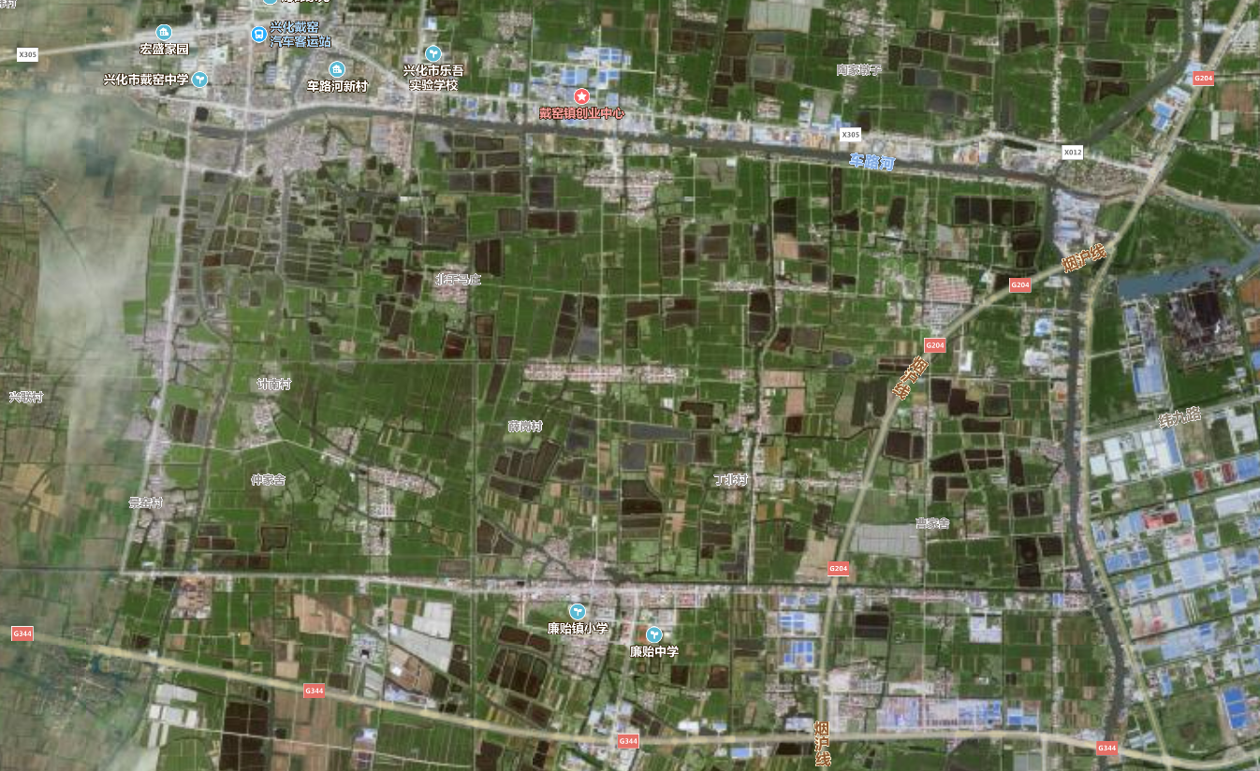
1.1 区位概况
兴化市
戴窑镇
甘港（新老结合）
人口：整个行政村人口5765人、1918户，其中进城入镇20%；
农房：保留改造57%，集中居住23%。
经济：人均3.5万，村集体1000万。
产业：高效农业，商贸园，乡村旅游。
G204
4.5km
甘港
3.0 km
老G204
G204
东台市
廉贻镇
G344

Slide 3
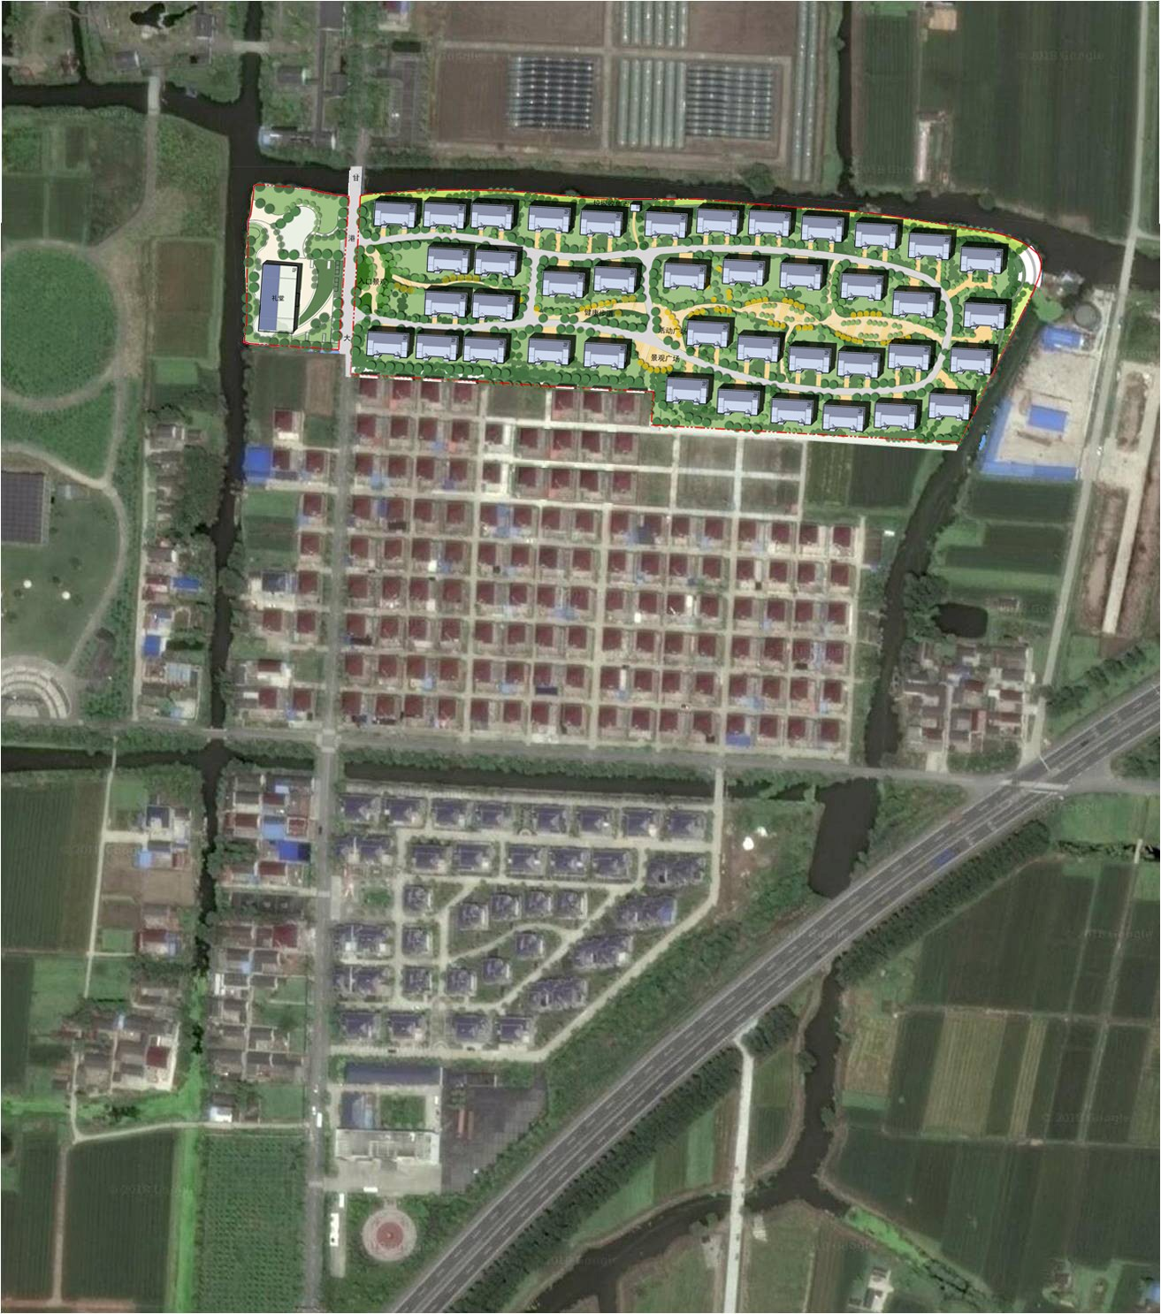
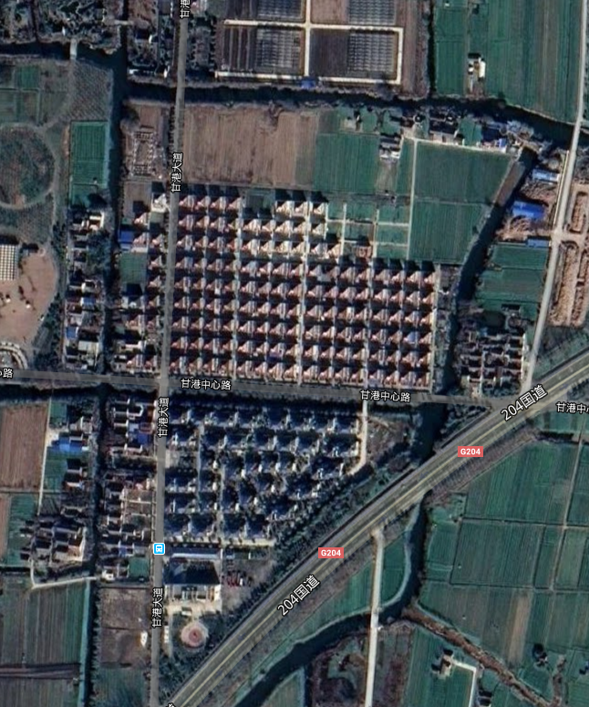
1.2 规划图

Slide 4
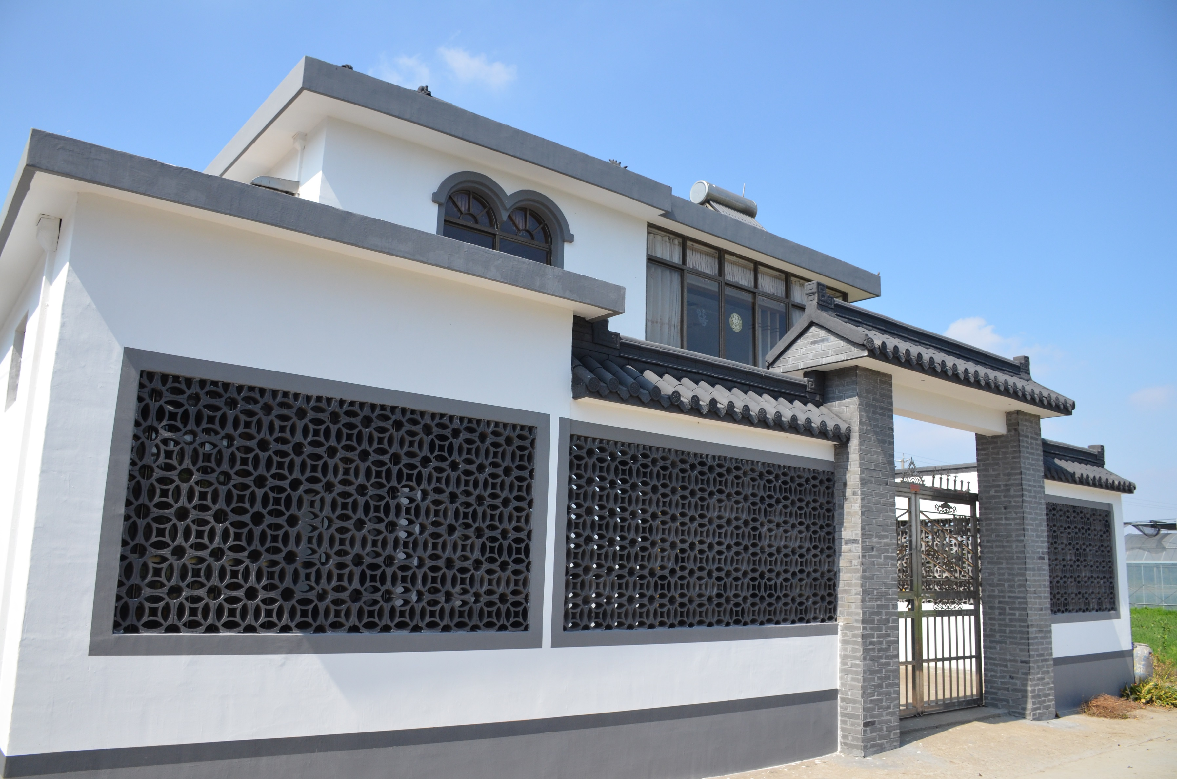
1.4 建成效果
新 村

Slide 5
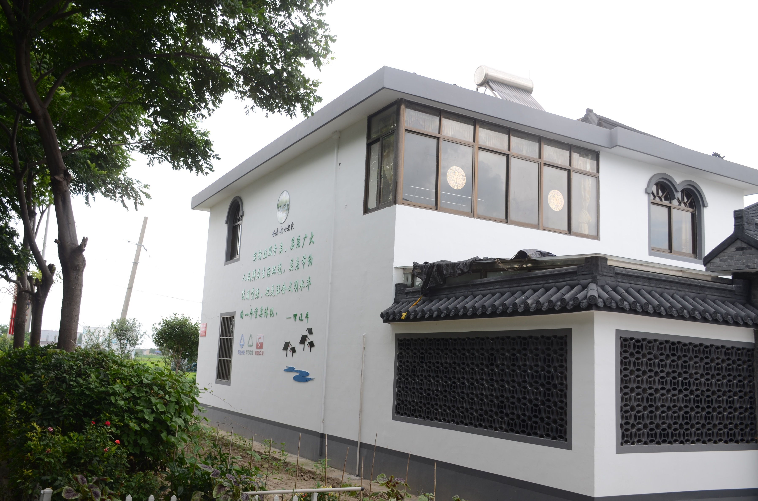
1.4 建成效果
新 村

Slide 6
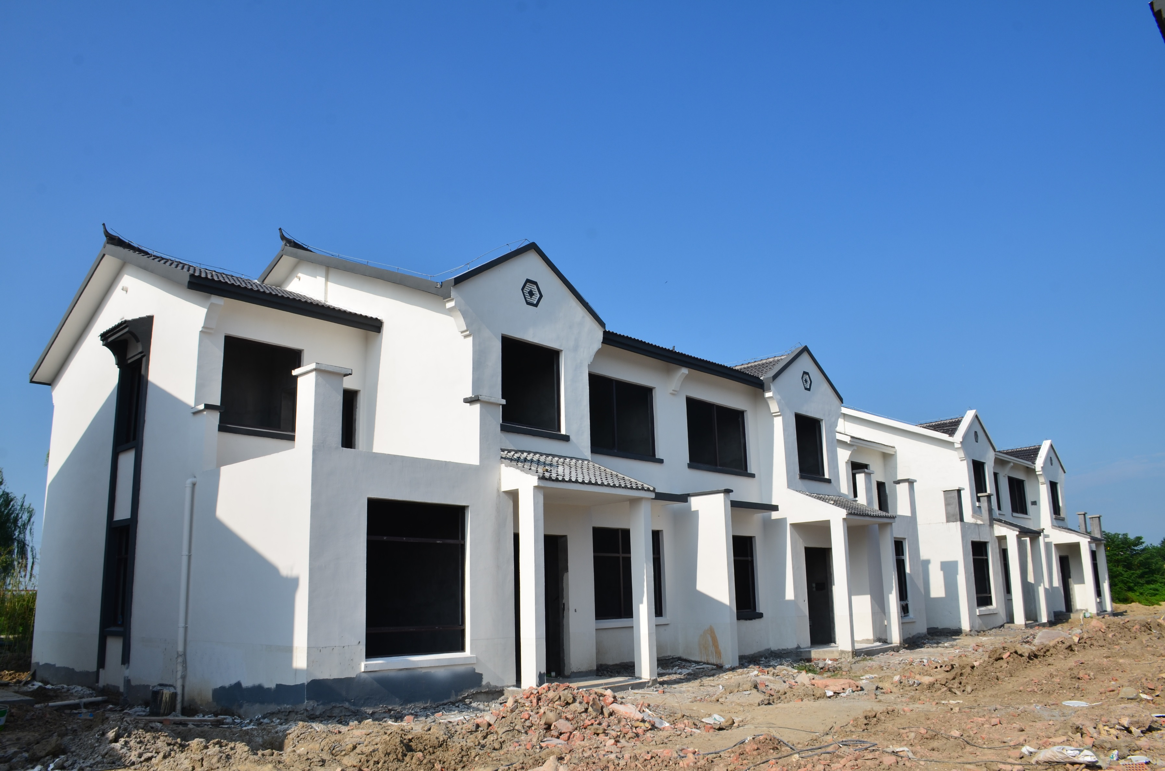
1.4 建成效果
新 村

Slide 7
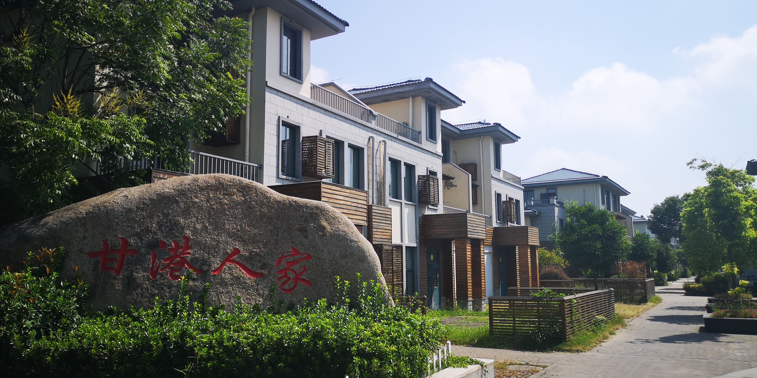
1.4 建成效果
老 村

Slide 8
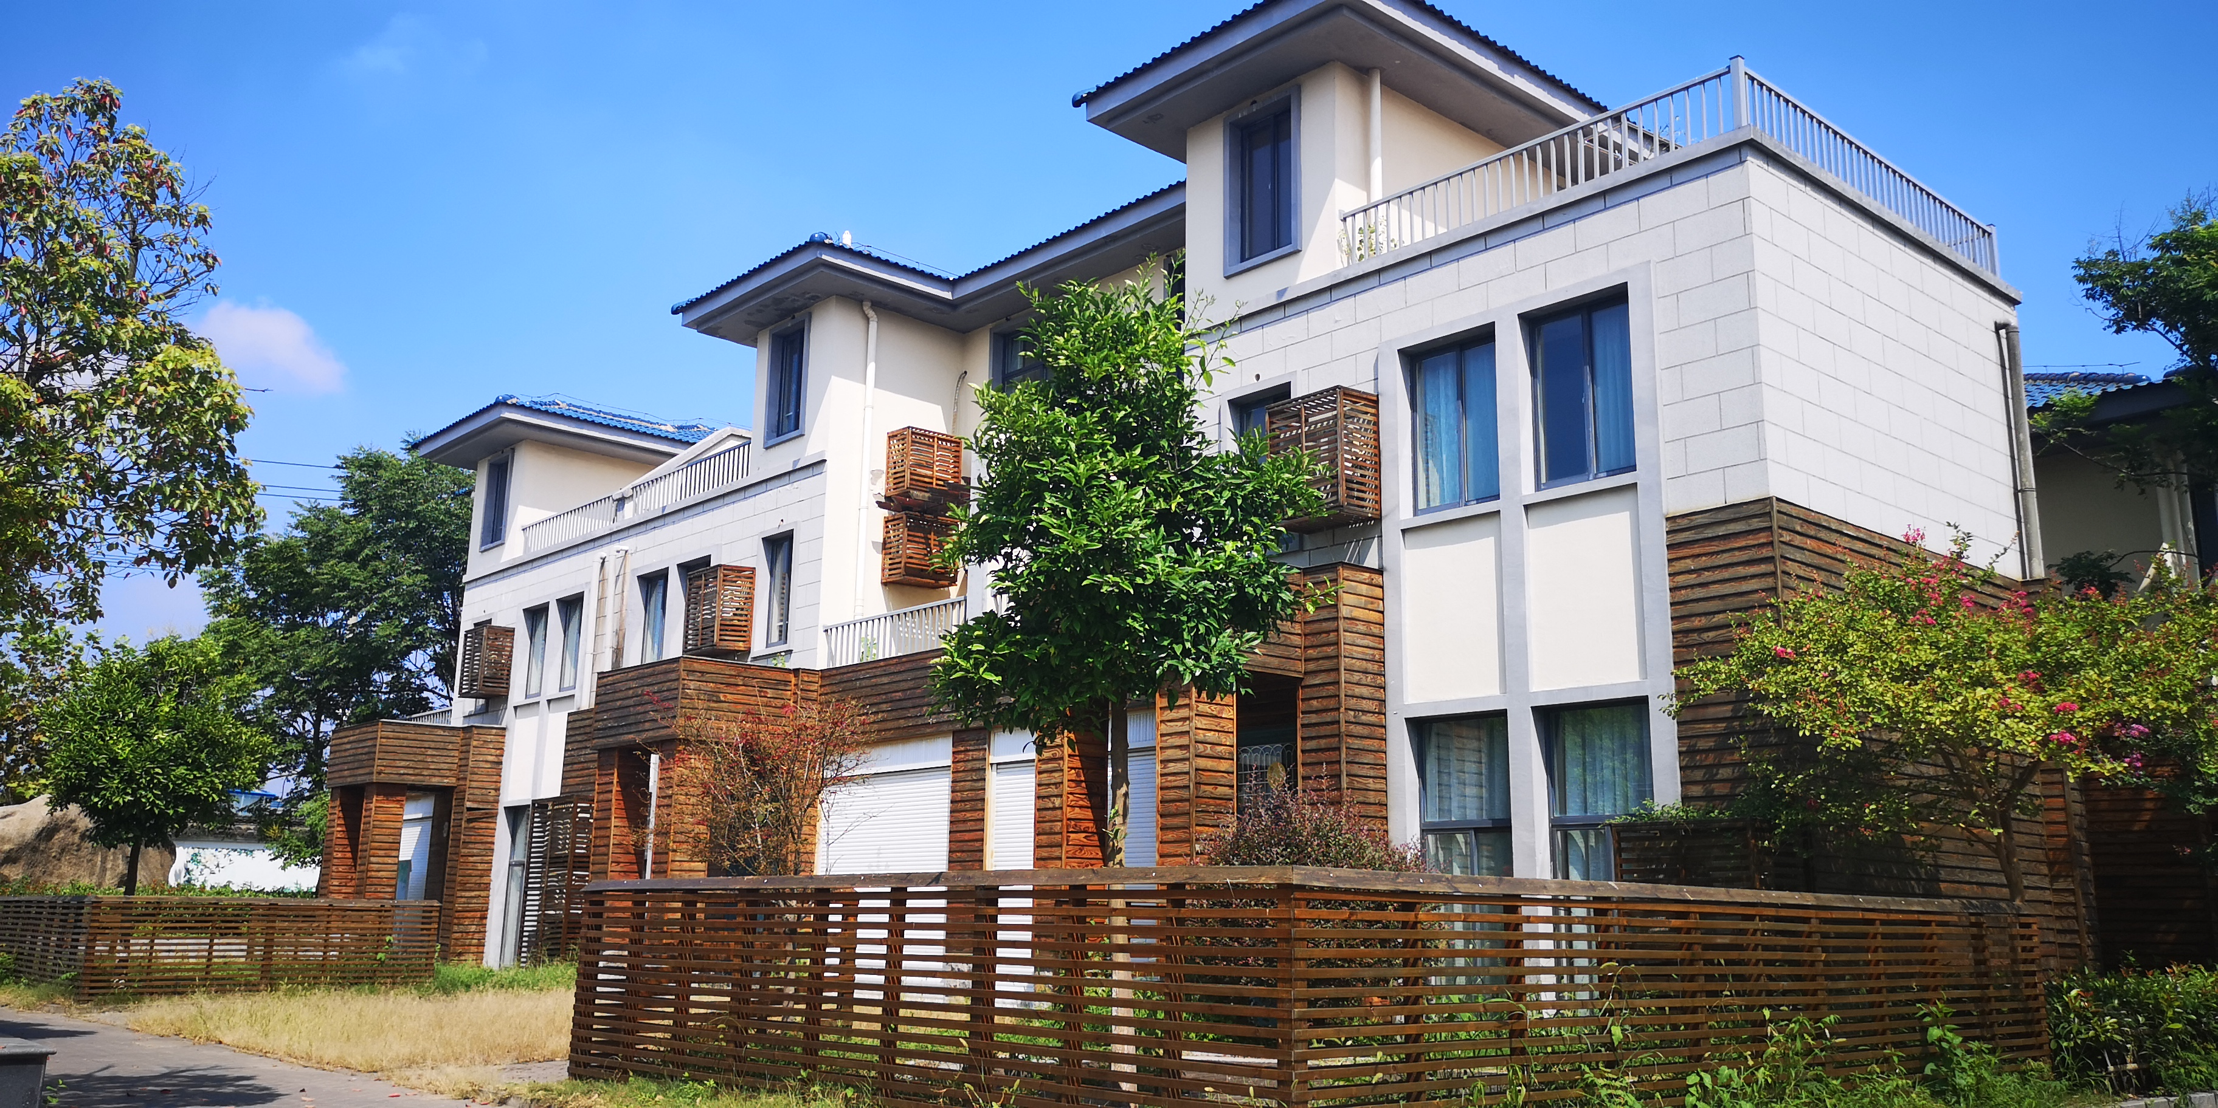
1.4 建成效果
老 村

Slide 9
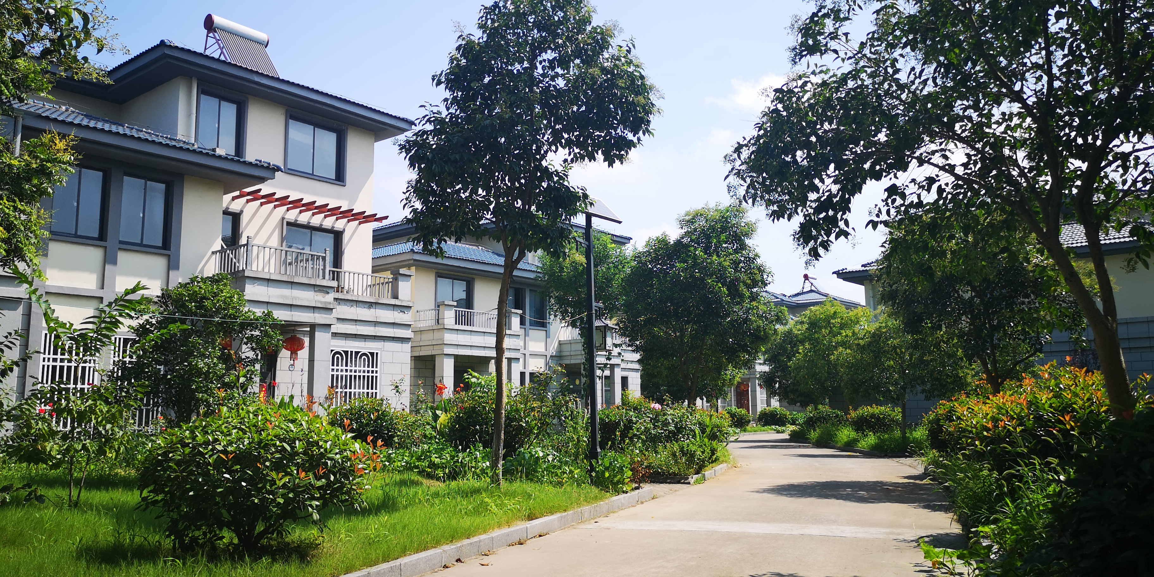
1.4 建成效果
老 村

Slide 10
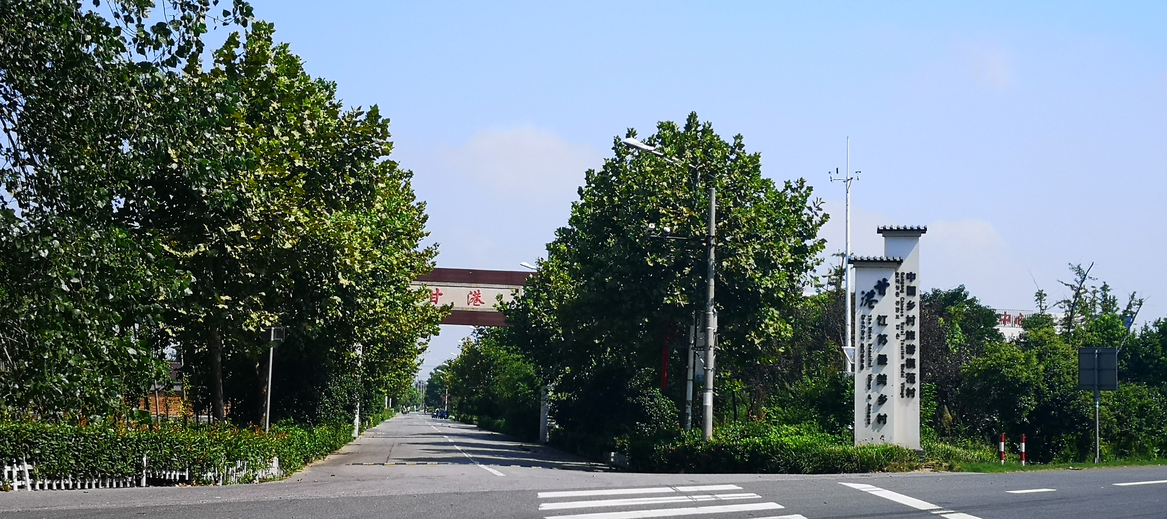
1.4 建成效果
公 共

Slide 11
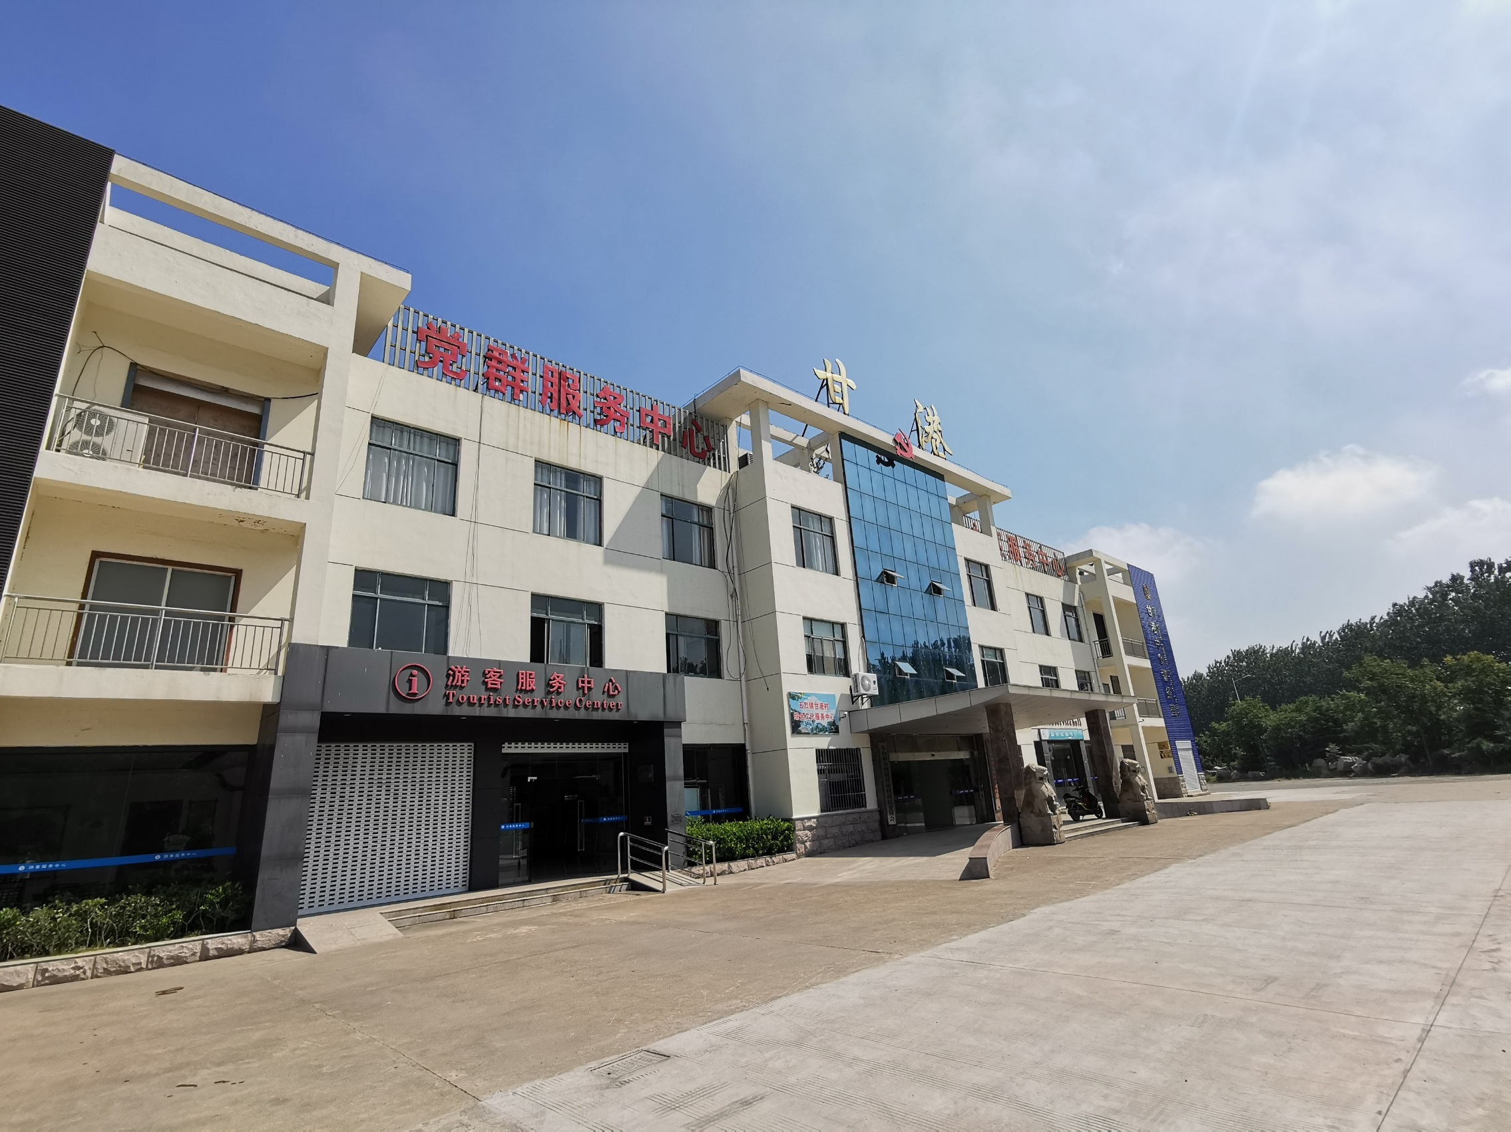
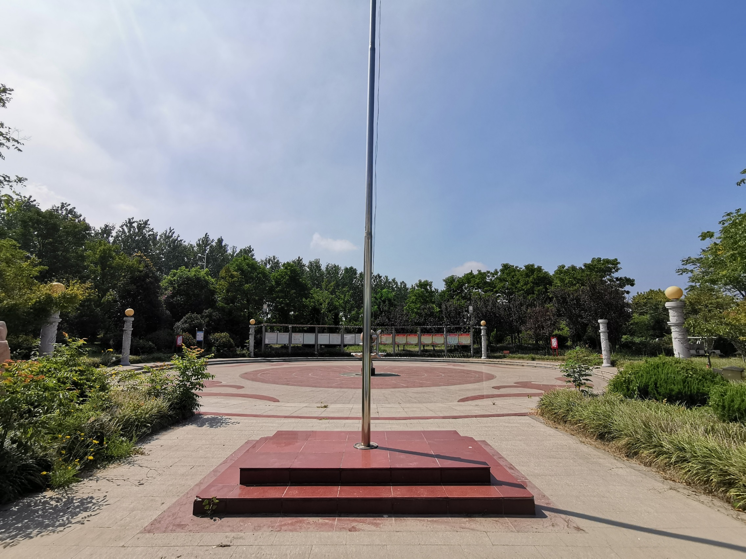
1.4 建成效果
公 共

Slide 12
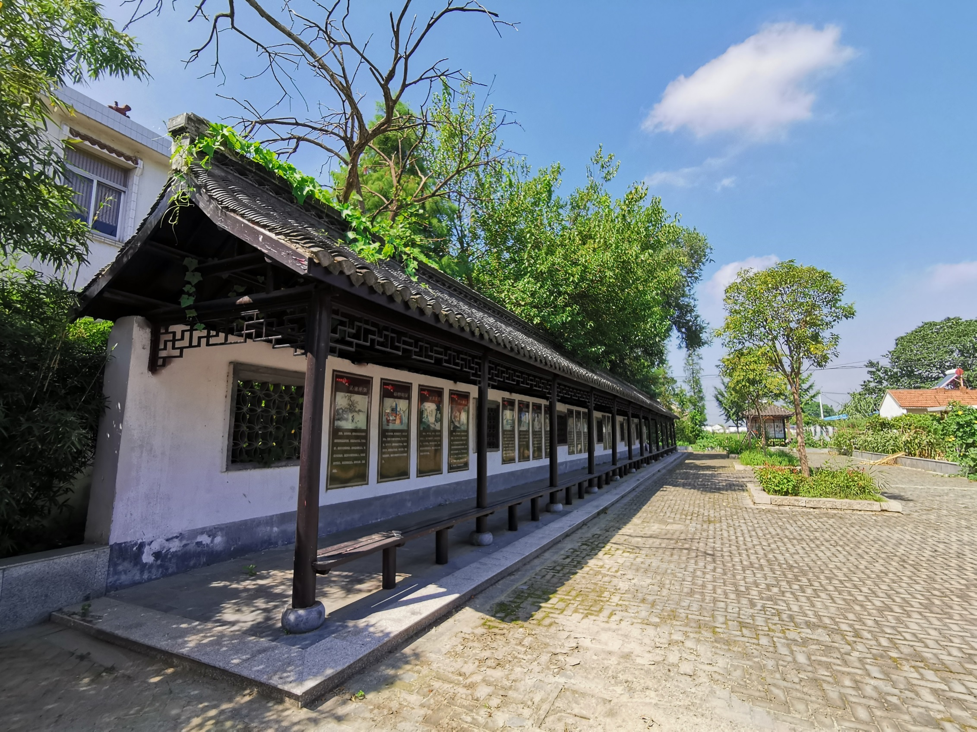
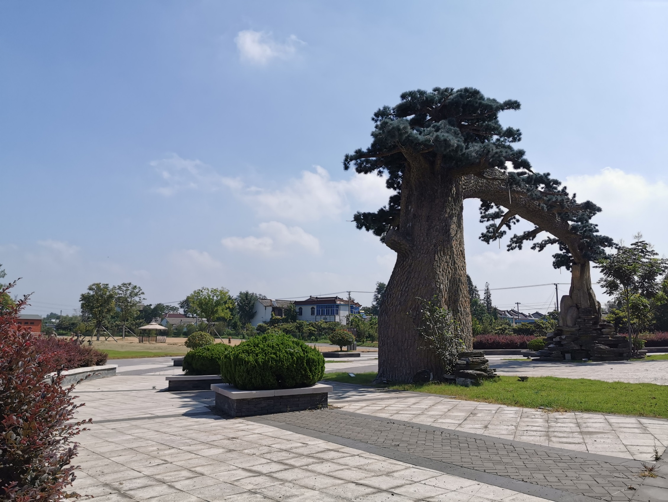
1.4 建成效果
公 共

Slide 13
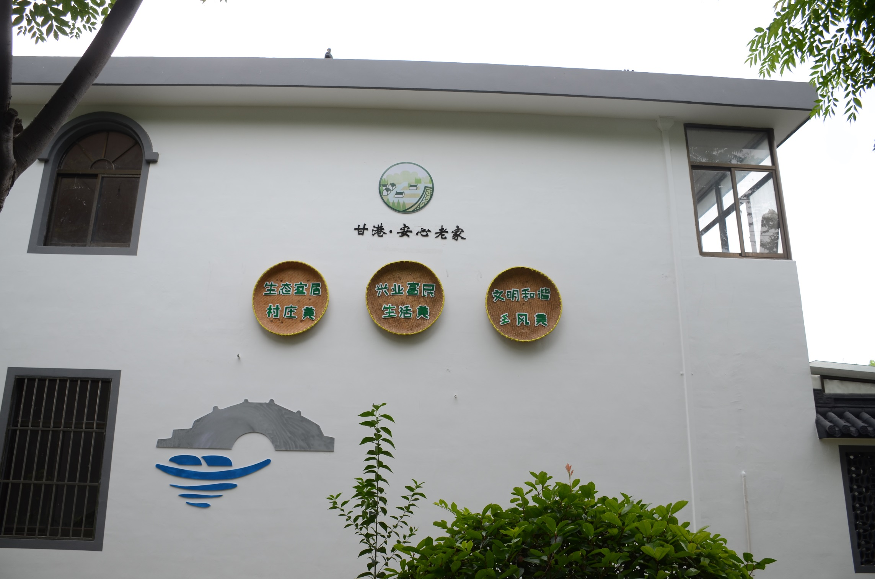
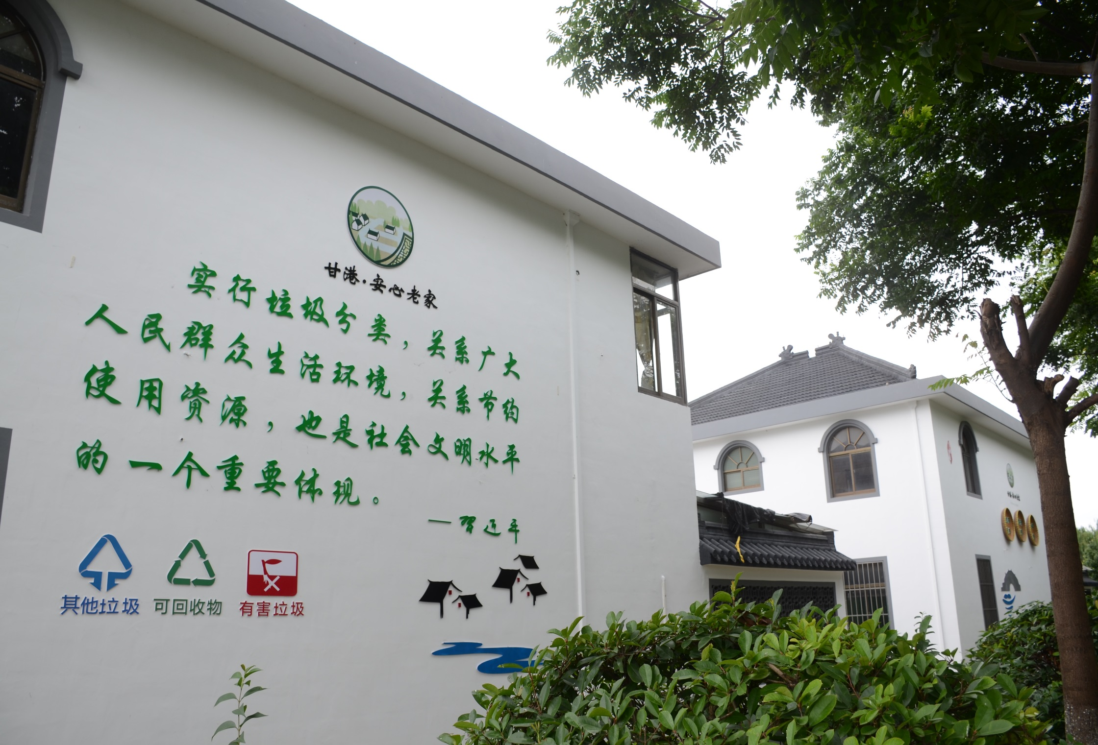
1.4 建成效果
细 部

Slide 14
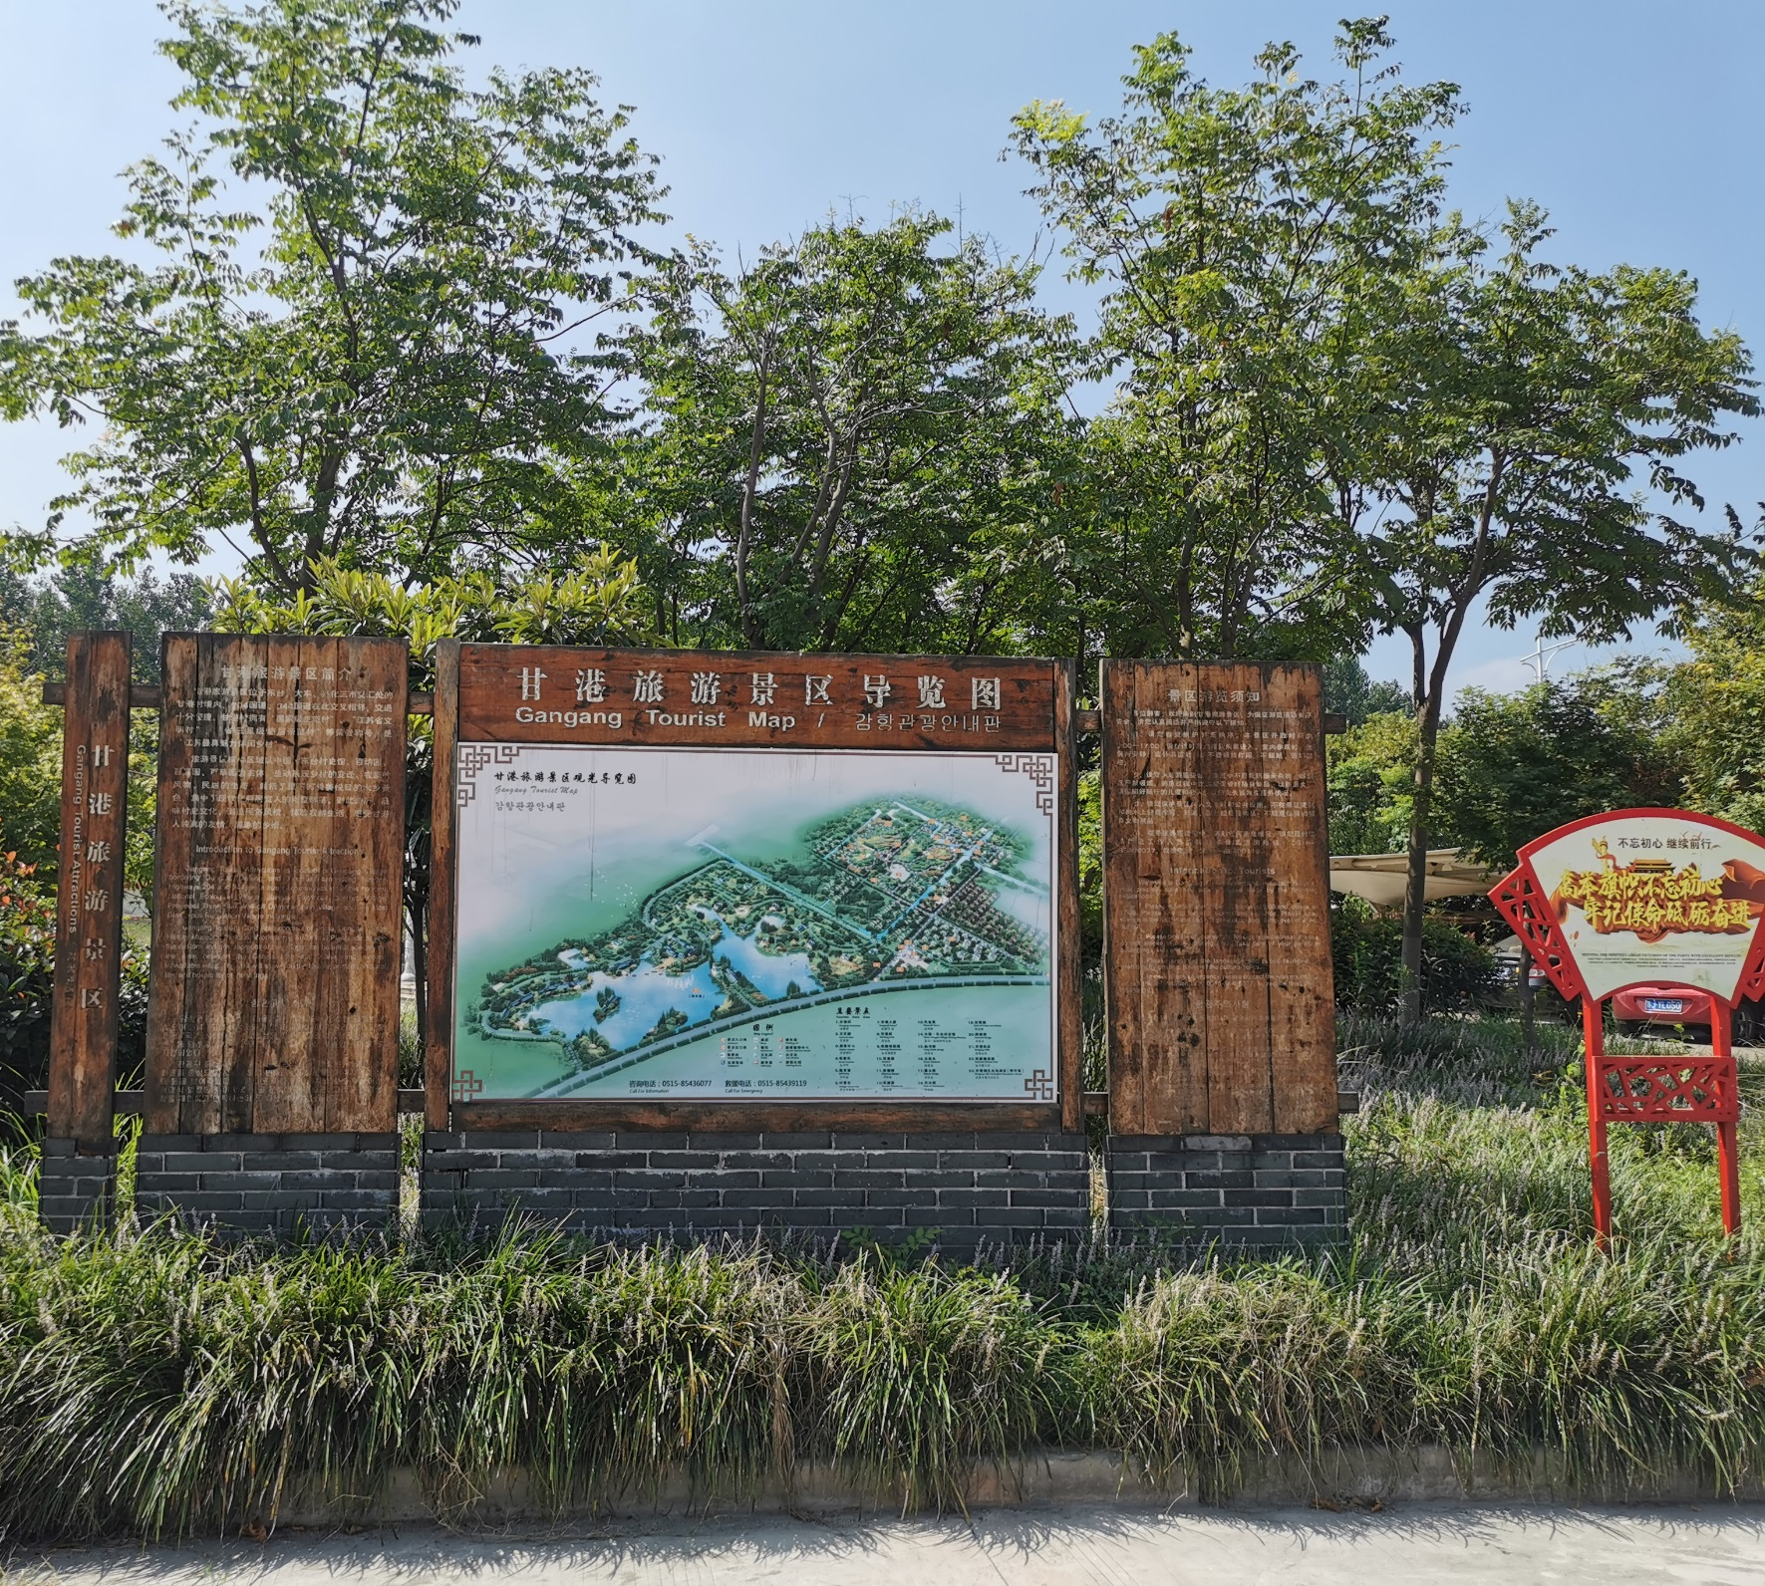
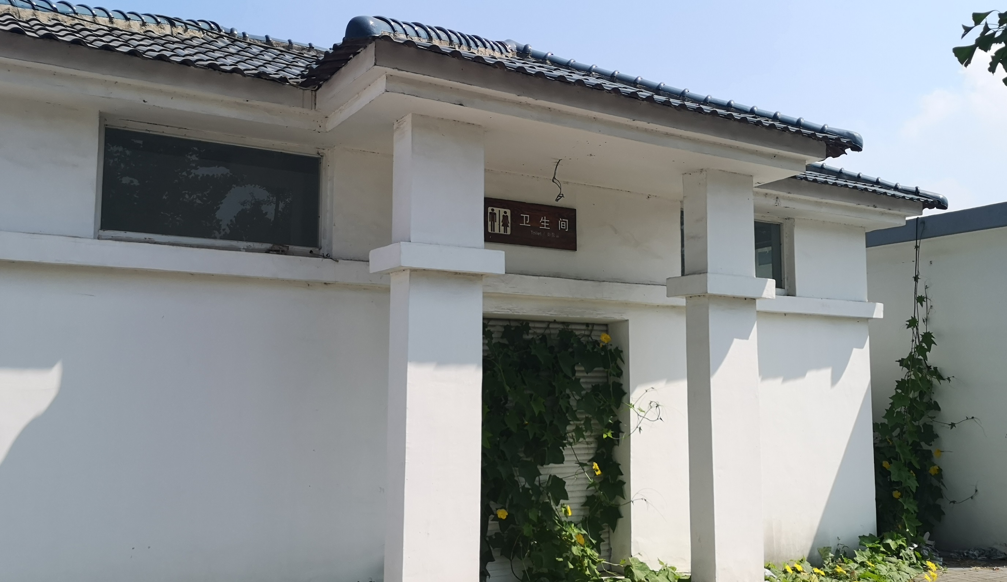
1.4 建成效果
细 部

Slide 15
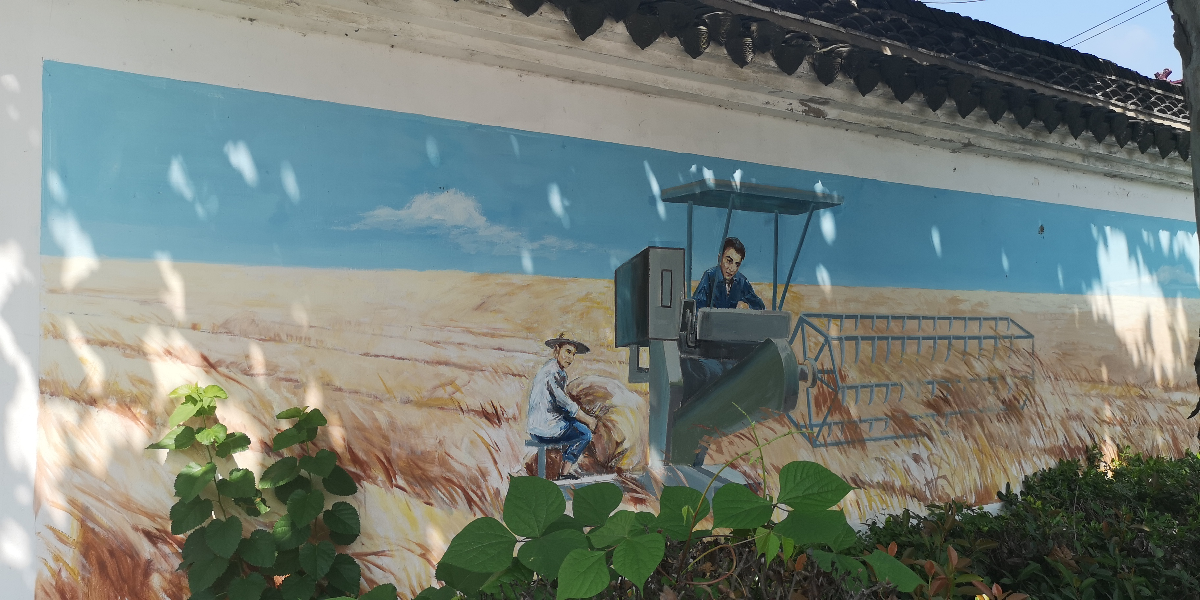
1.4 建成效果
细 部

Slide 16
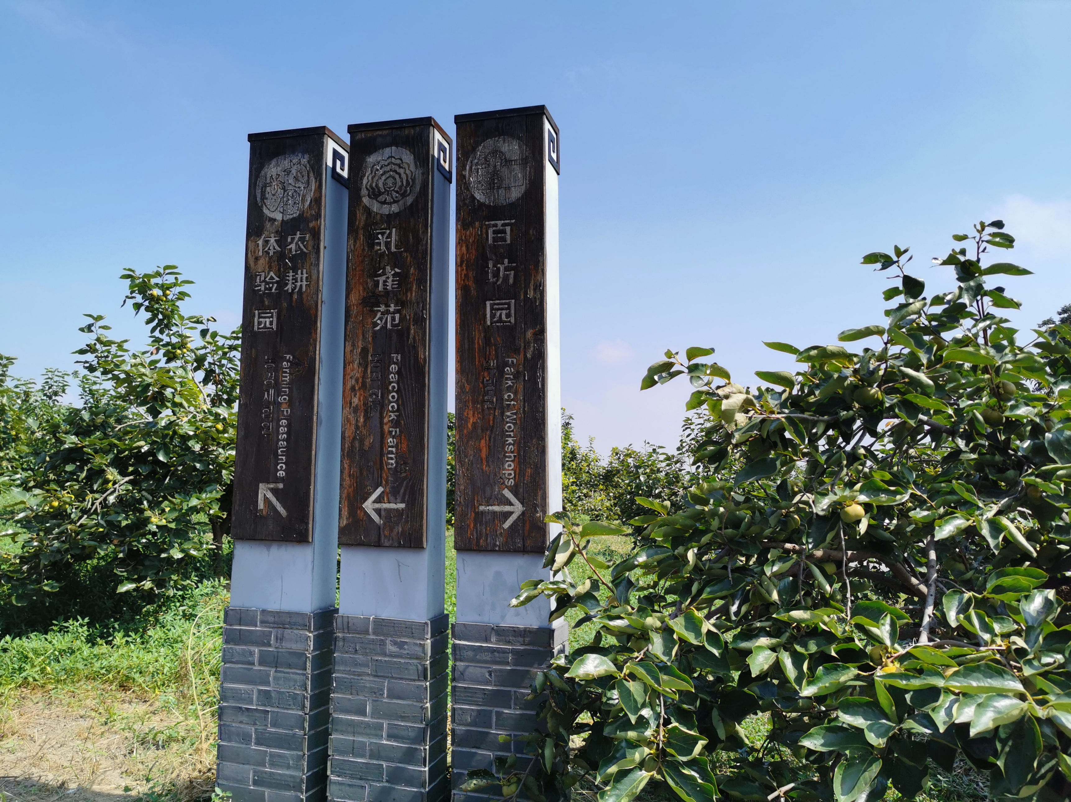
1.4 建成效果
产 业

